Slide 1
Presentación backend

Slide 2
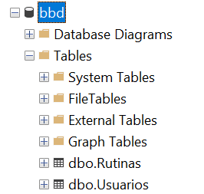
Empecemos con sql…
Lo primero qué empecé haciendo fue la base de datos,
la cual tiene la siguiente estructura, la base de datos se
llama “bbd” y cuenta con sus respectivas tablas,
“dbo.Rutinas” y “dbo.Usuarios” las cuáles, también
cuentan con información previamente cargada.

Slide 3
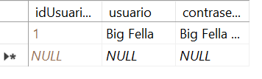
¿Qué información estamos manejando?
La tabla “dbo.Usuarios” cuenta con la siguiente información:
Y la tabla “dbo.Rutinas” cuenta con la siguiente información

Slide 4

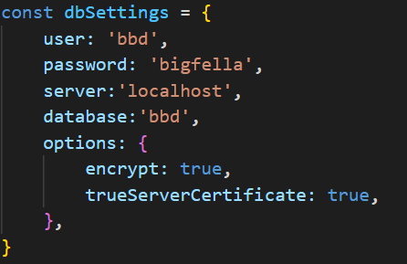
¿Cómo toma el proyecto la información qué hay en la base de datos?
Eso es simple, dentro de sql existe está sección:
Eso sirve para crear una especie de “cuenta” dentro de la base de datos, y dentro del proyecto existe esta sección de código en la qué se accede a dicha base de datos:
Ya con está sección de código disponemos de usuario, contraseña, servidor y base de datos cómo para poder entrar en la base de datos donde se resguardan los datos.

Slide 5
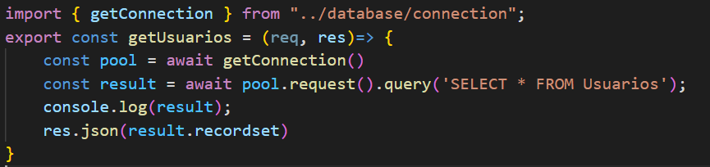
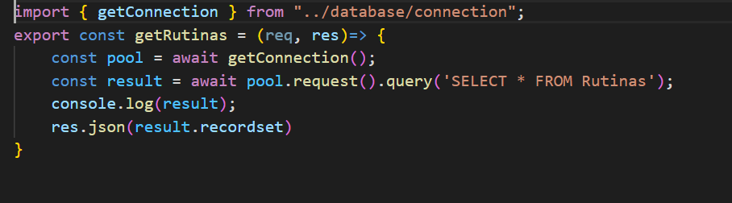
La info ya la tenemos pero…. ¿Cómo hacemos para pasarla de un lado a otro?
Decidimos hacer pedidos a la base de datos directamente desde el proyecto en lenguaje sql, acá les mostramos cómo nos quedó para recolectar la info de cada tabla, no sin antes, importar la conexión a la base de datos para hacerlo posible.
→ acá trajimos la info de los usuarios
→ acá trajimos la info de las rutinas

Slide 6
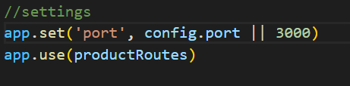
OK pero… ¿A dónde va a parar toda está información?
Lo primero qué hacemos para mostrar está información es saber mediante qué la vamos a mostrar, así qué la vamos a mandar a una api.
Es fundamental para una api definir su puerto, es lo primero qué hicimos:
En la siguientes diapositivas vamos a mostrar a qué rutas del puerto mandamos la información para qué vean cómo nos quedó

Slide 7
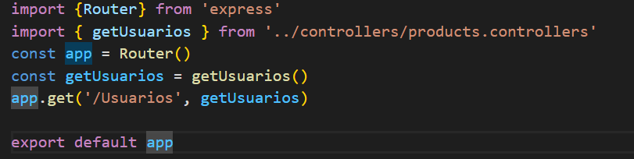
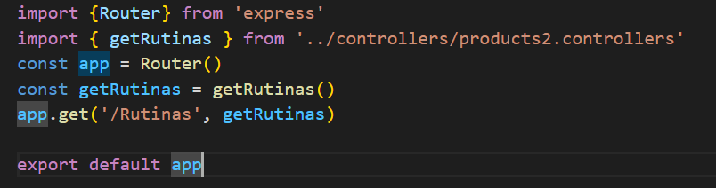
Bueno, ya tenemos la info en un puerto, pero …. ¿Fue a parar toda la información al mismo lugar?
No, separamos la información en rutas, las cuáles funcionan justamente para mandar cierta información específica a cierto lugar específico para qué no se mezcle toda. En ambos casos hicimos exactamente lo mismo, importamos la información, la igualamos a una constante para luego enviarla a su respectiva ruta.
Ruta para usuarios Ruta para Rutinas

Slide 8
¿Cómo quedó la información subida a la API?
En las próximas 2 diapositivas te mostramos cómo nos quedaron subidas a la api toda la info qué está en las bases de datos :)

Slide 9
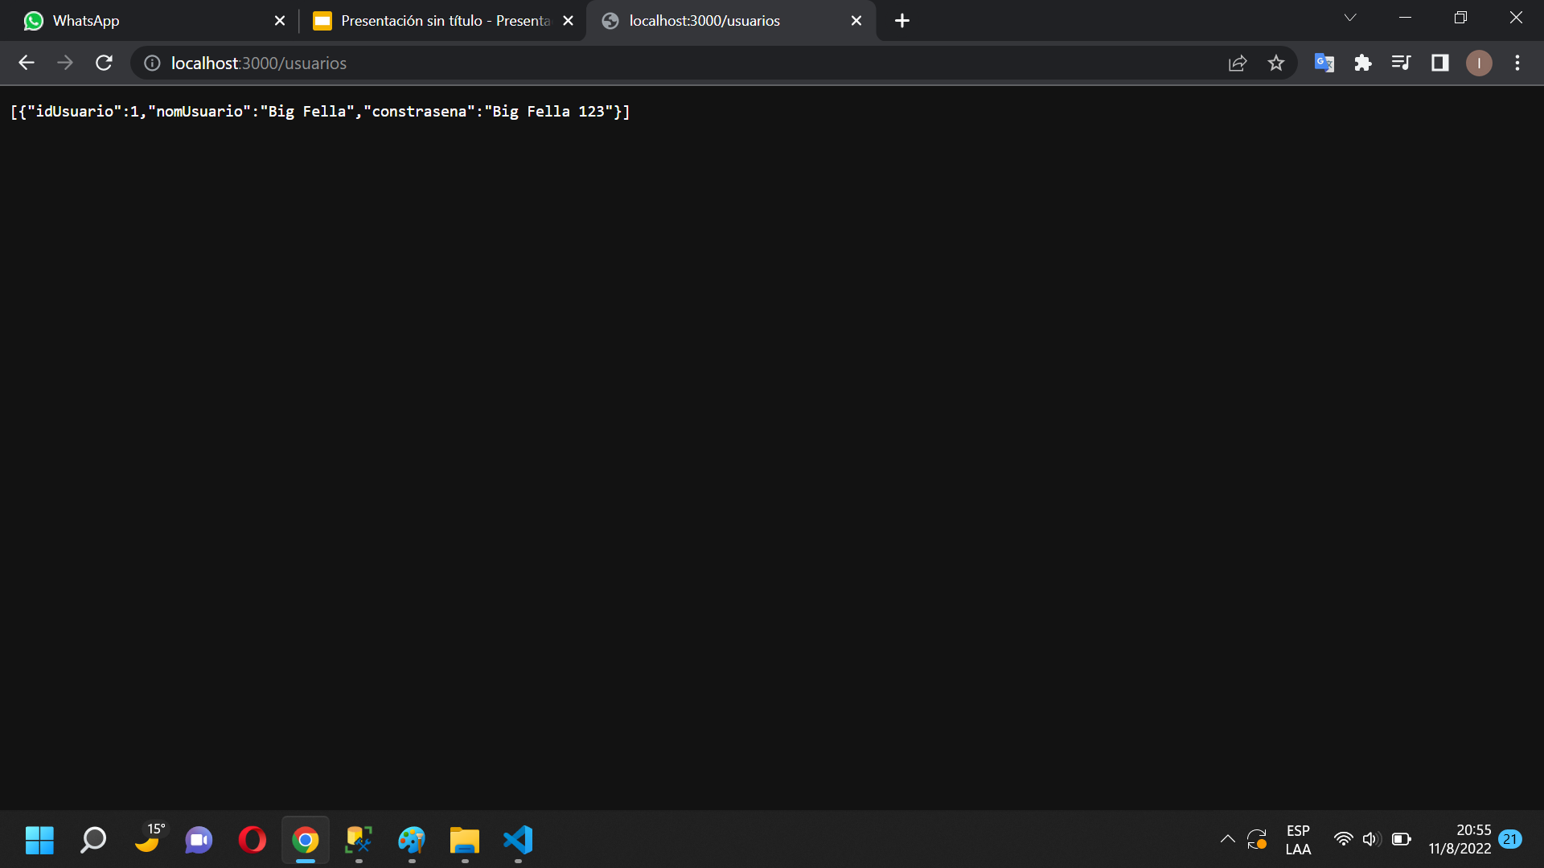
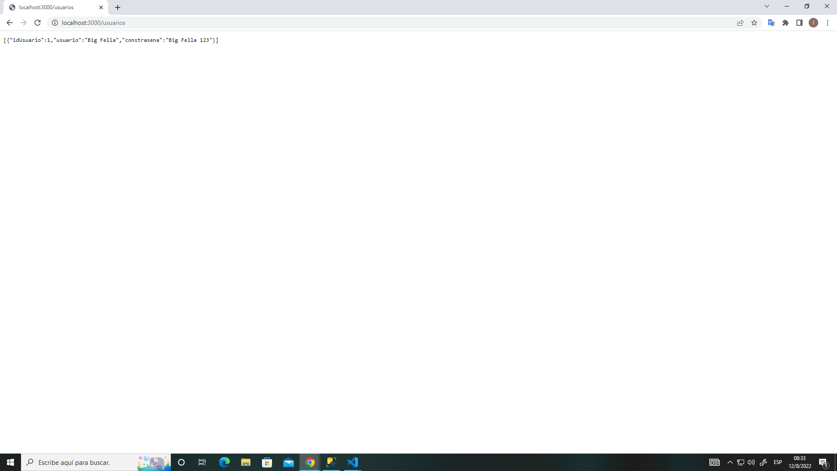

Slide 10
